Slide 1

T R A N S L A T O R
Хайруллов Руслан

Slide 2
Введение
Идея проекта :
В соверменном мире необходимость знать иностранные языки - это не просто полезный навык, но и жизненная необходимость.
Поэтому переводчики являются спасателем для людей незнающих или изучающих какой-либо иностранный язык.

Slide 3
О программе
Translator — это программа перевода слов и выражений.
В арсенале переводчика 15 языков.
Translator предусматривает информацию о выбранном пользователем языке.

Slide 4
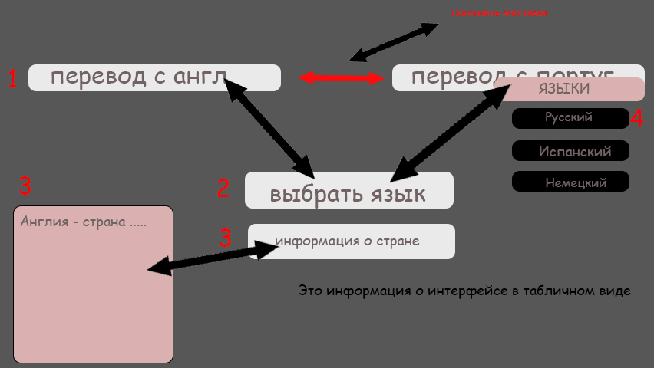

Slide 5
Технические особенности
Translator. Основной библиотекой является PyQt5.
Для реализации функции перевода использовалась библиотека translate.
Предусмотрена возможность копирование текста при помощью нажатия кнопки,
Для реализации этого была использована библиотека pyperclip.
При работе над проектом было использовано несколько форм.
Для перевода текста требуется всего лишь нажать на кнопку SHIFT на клавиатуре
Или же нажать на иконку логотипа, расположенного в центре окна
В проекте предусмотрена возможность связаться или сообщить о проблеме разработчику нажатием на иконки, расположенные в правом нижнем углу
При нажатии на кнопку ‘Информация о выбранном языке” выйдет окно с информацией о языке, информация которого взята из Wikipedia

Slide 6
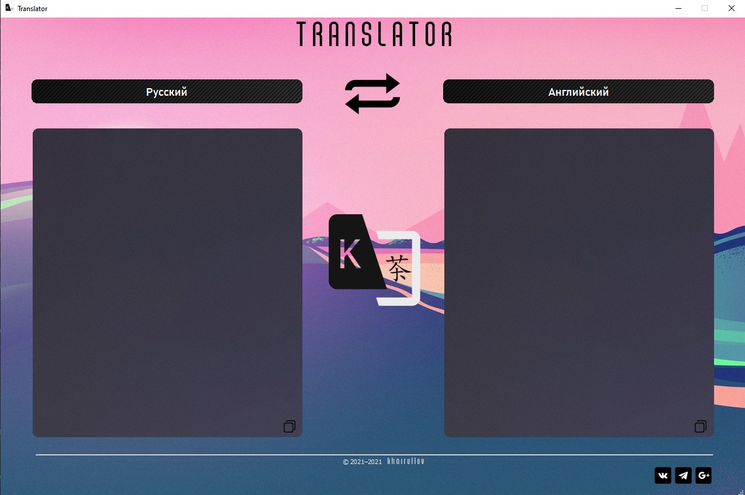

Slide 7
Заключение
Задачи на будущее:
Расширение объема языков
Возможность перевода фотографий
Возможность голосового ввода
Выводы:
При работе над проектом понадобилось иметь терпение и интерес, поскольку без этого мне бы не удалось сделать проект таким, каким он сейчас является

